Slide 1



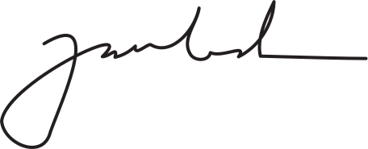
โรงเรียนแจกฟรีไม่มีขาย
ขอมอบเกียรติบัตรฉบับนี้ เพื่อแสดงว่า
มาร์เซลีน แอนเดอร์สัน
ชนะเลิศการแข่งขัน “ตอบคำถามวิทยาศาสตร์”
เนื่องในกิจกรรมสัปดาห์วิทยาศาสตร์ ประจำปี 2570
ให้ไว้ ณ วันที่ 25 กันยายน 2567
(นางเกรตา เมย์ เอวานส์)
ผู้อำนวยการ

Slide 2







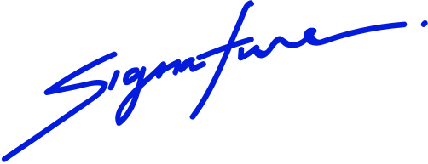
Ginyard International School
โรงเรียนแจกฟรีไม่มีขาย
ขอมอบประกาศนียบัตรฉบับนี้เพื่อรับรองว่า
เด็กหญิง อโดรา มอนต์มินี
ชนะเลิศการแข่งขัน “ตอบคำถามวิทยาศาสตร์”
เนื่องในกิจกรรมสัปดาห์วิทยาศาสตร์ ประจำปี 2570
เบนจามิน ชาห์
ผู้อำนวยการ

Slide 3





1
โรงเรียนแจกฟรีไม่มีขาย
ขอมอบเกียรติบัตรฉบับนี้ให้ไว้เพื่อแสดงว่า
เด็กหญิง อโดรา มอนต์มินี
ระดับชั้นมัธยมศึกษาปีที่ 3
ชนะเลิศการแข่งขัน “ตอบคำถามวิทยาศาสตร์”
เนื่องในกิจกรรมสัปดาห์วิทยาศาสตร์ ประจำปี 2570
ขอให้มีความสุขในการค้นหาความรู้ และ พัฒนาตัวเองต่อไป
ให้ไว้ ณ วันที่ 18 สิงหาคม พ.ศ.2570
(เบนจามิน ชาห์)
ผู้อำนวยการโรงเรียน

Slide 4


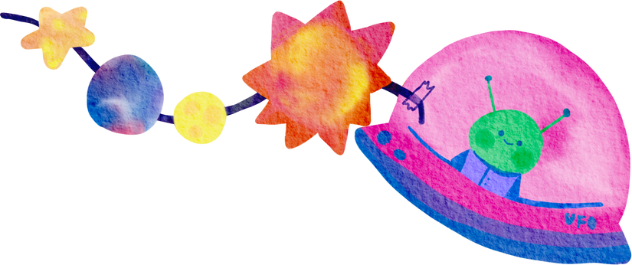



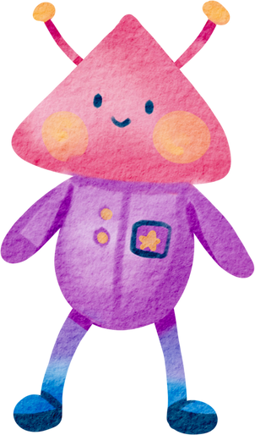

โรงเรียนแจกฟรีไม่มีขาย
ขอมอบเกียรติบัตรฉบับนี้ให้ไว้เพื่อแสดงว่า
เด็กหญิง อโดรา มอนต์มินี
ระดับชั้นมัธยมศึกษาปีที่ 3
ชนะเลิศการแข่งขัน “ตอบคำถามวิทยาศาสตร์”
เนื่องในกิจกรรมสัปดาห์วิทยาศาสตร์ ประจำปี 2570
ขอให้มีความสุขในการค้นหาความรู้ และ พัฒนาตัวเองต่อไป
ให้ไว้ ณ วันที่ 18 สิงหาคม พ.ศ.2570
(เบนจามิน ชาห์)
ผู้อำนวยการโรงเรียน

Slide 5








โรงเรียนแจกฟรีไม่มีขาย
ขอมอบเกียรติบัตรฉบับนี้ให้ไว้เพื่อแสดงว่า
เด็กหญิง อโดรา มอนต์มินี
ระดับชั้นมัธยมศึกษาปีที่ 3
ชนะเลิศการแข่งขัน “ตอบคำถามวิทยาศาสตร์”
เนื่องในกิจกรรมสัปดาห์วิทยาศาสตร์ ประจำปี 2570
ขอให้มีความสุขในการค้นหาความรู้ และ พัฒนาตัวเองต่อไป
ให้ไว้ ณ วันที่ 18 สิงหาคม พ.ศ.2570
(เบนจามิน ชาห์)
ผู้อำนวยการโรงเรียน

Slide 6


โรงเรียนแจกฟรีไม่มีขาย
ขอมอบเกียรติบัตรฉบับนี้ให้ไว้เพื่อแสดงว่า
เด็กหญิง อโดรา มอนต์มินี
ระดับชั้นมัธยมศึกษาปีที่ 3
ชนะเลิศการแข่งขัน “ตอบคำถามวิทยาศาสตร์”
เนื่องในกิจกรรมสัปดาห์วิทยาศาสตร์ ประจำปี 2570
ขอให้มีความสุขในการค้นหาความรู้ และ พัฒนาตัวเองต่อไป
ให้ไว้ ณ วันที่ 18 สิงหาคม พ.ศ.2570
(เบนจามิน ชาห์)
ผู้อำนวยการโรงเรียน

Slide 7



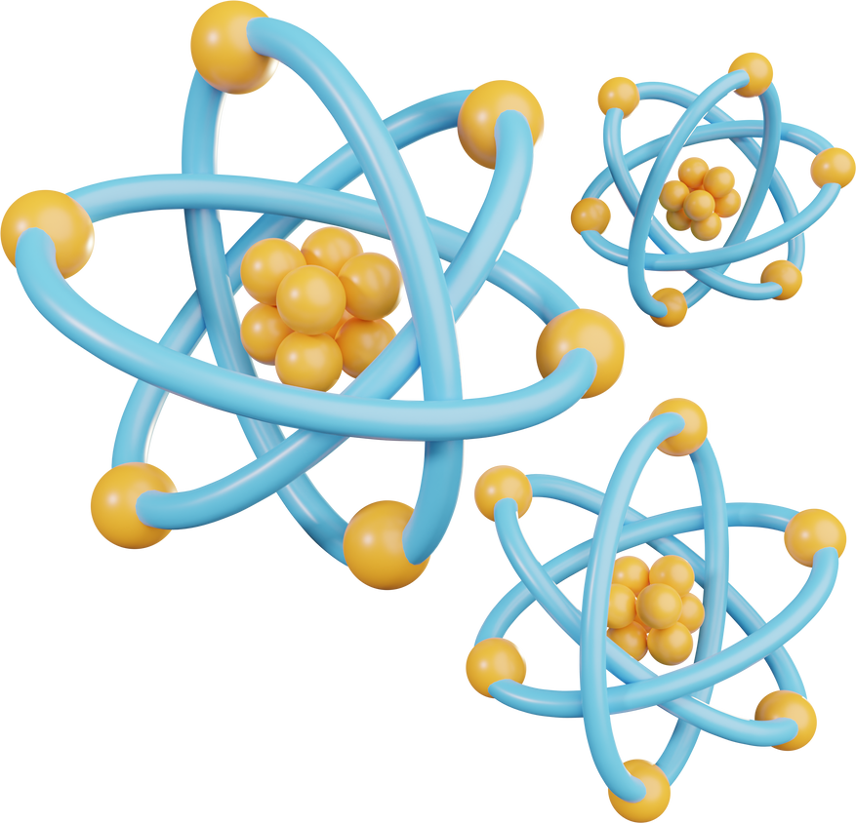

โรงเรียนแจกฟรีไม่มีขาย
ขอมอบเกียรติบัตรฉบับนี้ เพื่อแสดงว่า
มาร์เซลีน แอนเดอร์สัน
ชนะเลิศการแข่งขัน “ตอบคำถามวิทยาศาสตร์”
เนื่องในกิจกรรมสัปดาห์วิทยาศาสตร์ ประจำปี 2570
ให้ไว้ ณ วันที่ 25 กันยายน 2567
(นางเกรตา เมย์ เอวานส์)
ผู้อำนวยการ

